Slide 1


TRƯỜNG THCS LONG BIÊN
BÀI GIẢNG MÔN TOÁN 6
Tiết 1
PHÉP TRỪ CÁC SỐ NGUYÊN(TIẾP)
GV: TRẦN XUÂN THÀNH

Slide 2



LUYỆN TẬP
B4 – C2 – T2
Giáo viên:……………………………

Slide 3
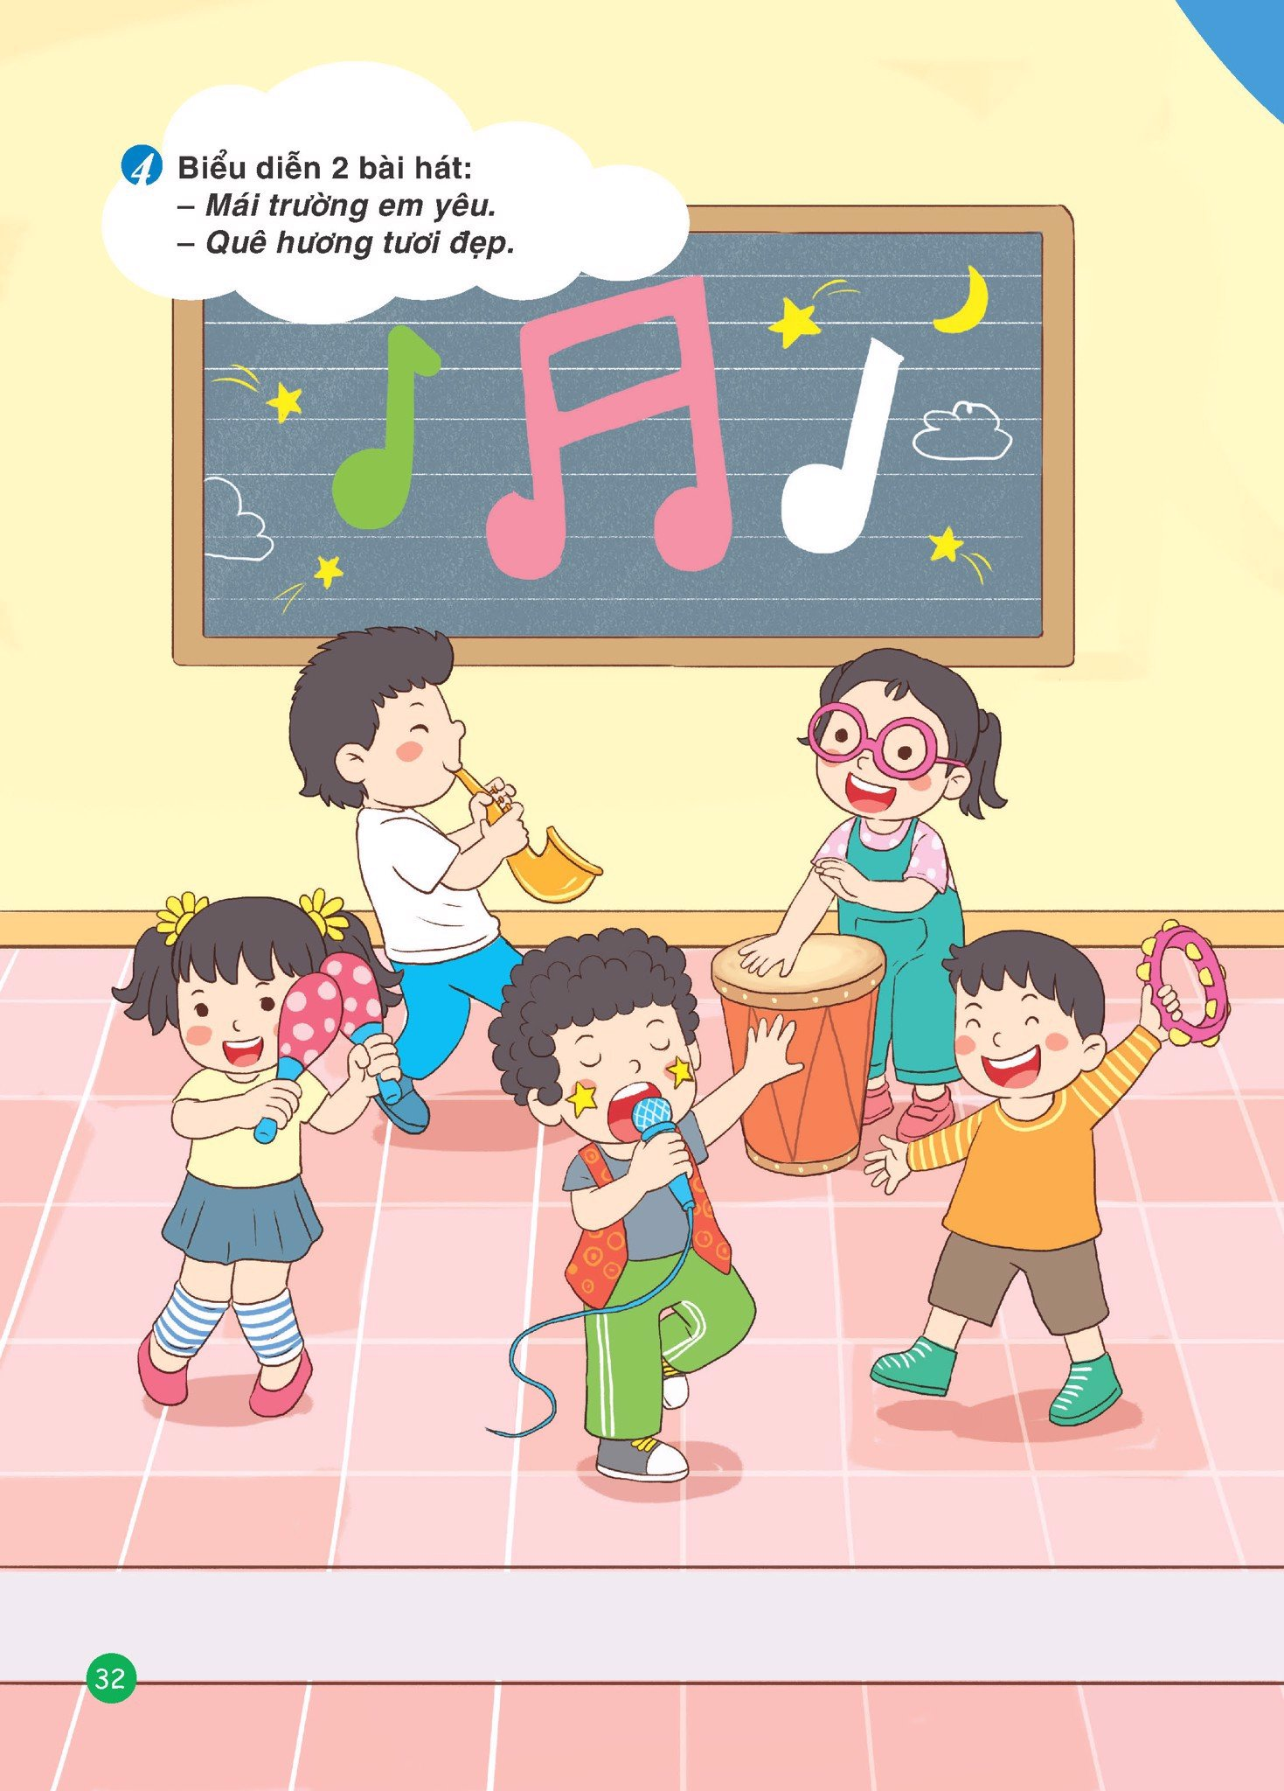



Lớp học hạnh phúc

Slide 4

– 7 – (– 2) = ?
Đáp án: - 5

Slide 5
Nhắc lại quy tắc thực hiện
phép trừ số nguyên?
Muốn trừ số nguyên a cho số nguyên b, ta cộng a với số đối của b:
a - b = a + (-b)

Slide 6
5 – 7 + (7 – 15) = ?
Đáp án: -10

Slide 7
0 – 100 = ?
Đáp án: -100

Slide 8

LUYỆN TẬP
Dạng 1: Tính – Tính hợp lý
Bài 1. Tính:
a) (-10) – 21 – 18 b) 24 – (-16) + (-15)
c) 49 – [15 + (-6)] c) (-44) – [(-14) – 30]

Slide 9
Bài 1. Tính:
a) (-10) – 21 – 18
= - (10 + 21 + 18)
= - 49
b) 24 – (-16) + (-15)
= 24 + 16 - 15
= 40 – 15 = 25
c) 49 – [15 + (-6)]
= 49 – 9
= 40
d) (-44) – [(-14) – 30]
= -44 + 14 + 30
= -30 + 30 = 0

Slide 10

Nhắc lại quy tắc dấu ngoặc
và cách nhóm các số hạng vào trong ngoặc?

Slide 11
Bài 2. Tính một cách hợp lý:
a) 10 – 12 – 8 b) 4 – (-15) – 5 + 6
c) 2 – 12 – 4 – 6 d) -45 – 5 – (-12) + 8]

Slide 12
Bài 2. Tính một cách hợp lý:
a) 10 – 12 – 8
= 10 – (12 + 8)
= 10 – 20
= -10
b) 4 – (-15) – 5 + 6
= 4 + 15 – 5 + 6
= (4 + 6) + (15 – 5)
= 10 + 10 = 20
c) 2 – 12 – 4 – 6
= (2 – 12) – (4 + 6)
= (-10) – 10 = -20
d) -45 – 5 – (-12) + 8]
= -45 – 5 + 12 + 8
= -(45 + 5) + (12 + 8)
= -50 + 20 = -30

Slide 13
Dạng 2: Tính giá trị của biểu thức
Bài 3. Tính giá trị của biểu thức:
a) (– 12) – x với x = – 28 b) a – b với a = 12, b = – 48

Slide 14
Bài 3. Tính giá trị của biểu thức:
a) (– 12) – x với x = – 28 b) a – b với a = 12, b = – 48
Giải
a) Thay x = - 28 vào biểu thức ta được:(- 12) - (- 28) = (- 12) + 28 = 16.
Vậy giá trị của biểu thức (- 12) - x với x = - 28 là 16.
b)Thay a = 12, b = - 48 vào biểu thức ta được:12 -(- 48) = 12 + 48 = 60.
Vậy giá trị của biểu thức a - b với a = 12, b = - 48 là 60.

Slide 15
Dạng 3: Thực hành sử dụng máy tính cầm tay
Bài 5. Tính giá trị biểu thức:
Phép tính | Nút ấn | Kết quả
1
2
7
-
(-)
1
3
=
(-)
9
2
-
(-)
8
8
=

Slide 16
Dạng 4: Toán liên quan thực tế
Bài 4. Nhiệt độ lúc 6 giờ là – 3 ⁰C, đến 12 giờ nhiệt độ tăng 10 ⁰C, đến 20 giờ nhiệt độ lại giảm 8 ⁰C. Nhiệt độ lúc 20 giờ là bao nhiêu?
Giải:
Nhiệt độ lúc 20 giờ là: (-3) + 10 + (-8) = -1 ⁰C

Slide 17
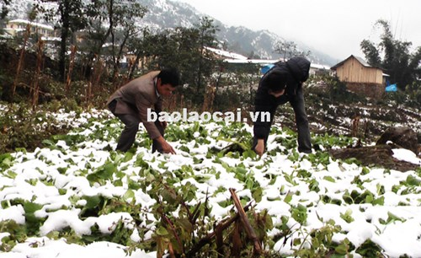
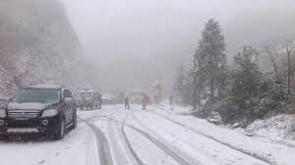
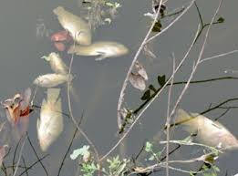
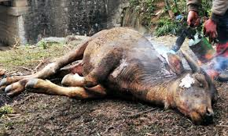
MỘT SỐ HÌNH ẢNH THIỆT HẠI Ở MIỀN NÚI PHÍA BẮC
KHI NHIỆT ĐỘ XUỐNG QUÁ THẤP

Slide 18
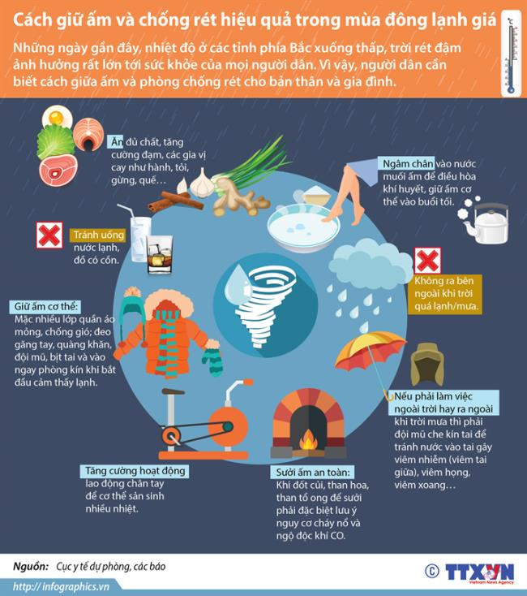

Slide 19
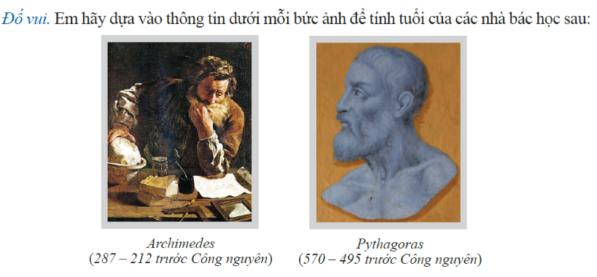
HOẠT ĐỘNG VẬN DỤNG
TRƯỚC CÔNG NGUYÊN
CÔNG NGUYÊN
SAU CÔNG NGUYÊN
- 287
- 212
0
Giải:
Tuổi thọ của bác học Ác-si-mét là:
(-212) - (-287) = (-212) + 287 = 75 (tuổi)

Slide 20
HOẠT ĐỘNG VẬN DỤNG
HƯỚNG DẪN TỰ HỌC Ở NHÀ
Nắm thật chắc quy tắc trừ số nguyên; quy tắc dấu ngoặc.
Xem lại các dạng BT đã làm.
Chú ý VDKT bài học vào thực tiễn đời sống.
- Xem trước bài: “Phép nhân số nguyên” SGK/80.

Slide 21
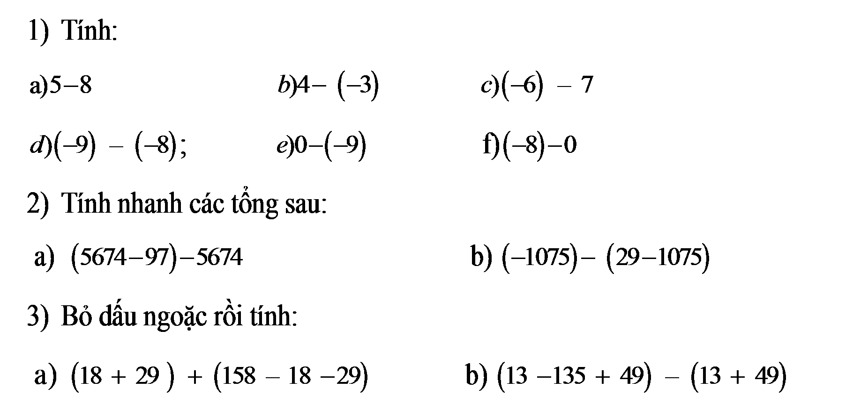
BÀI TẬP VỀ NHÀ
HOẠT ĐỘNG VẬN DỤNG

Slide 22
Thank you!

